Slide 1
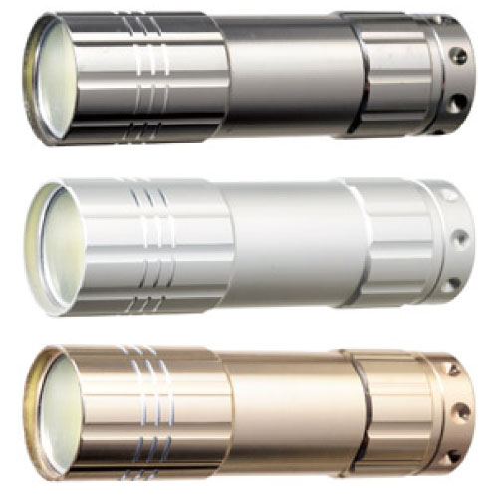
【提案書】
COB パワフルアルミライト
特徴
アルミボディで軽量な上、ストラップ付きで持ち運びに便利なCOBライトです。スポーツ自転車用としても利用できますし、緊急時に備えておくアイテムとしても人気があります。
納期
納期スペース
仕様
カラー展開 ： 3色取混ぜ
素 材 ： アルミニウム
サイズ ： φ26×91mm
機 能 ： COB式
包 装 ： 化粧箱
生産国 ： 中国
備 考 ： 単四乾電池3本使用(別途)
お見積
お見積りスペース

